Slide 1

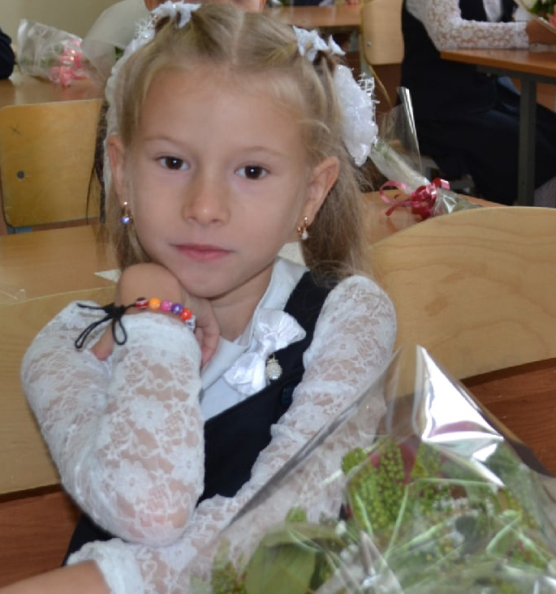
Мухамадьярова Амина
1 класс «А»

Slide 2
МОЁ ИМЯ
В переводе с арабского имя АМИНА означает –
«верная», «честная», «надежная»
Notes:
Жная»

Slide 3

МОЯ СЕМЬЯ
Notes:
Жная»

Slide 4
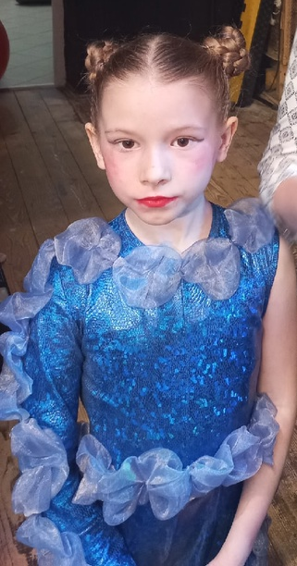
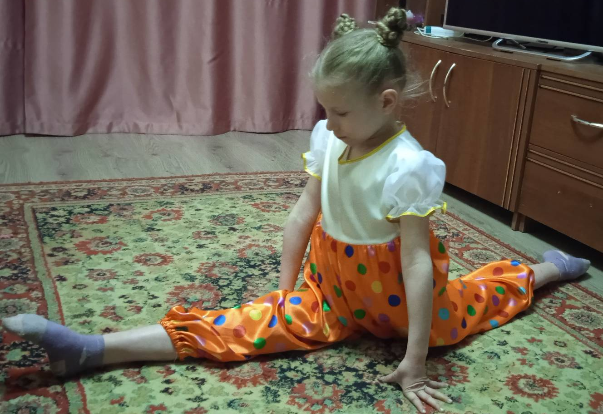
МОИ УВЛЕЧЕНИЯ
Notes:
Жная»

Slide 5
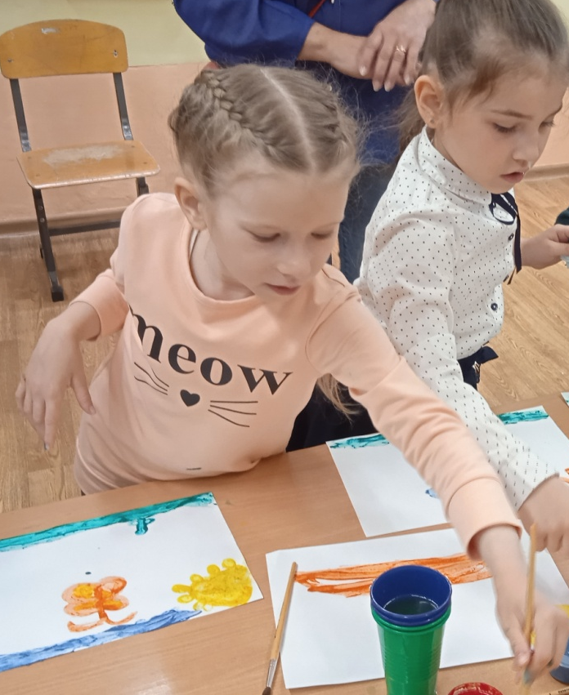
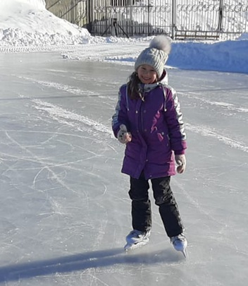
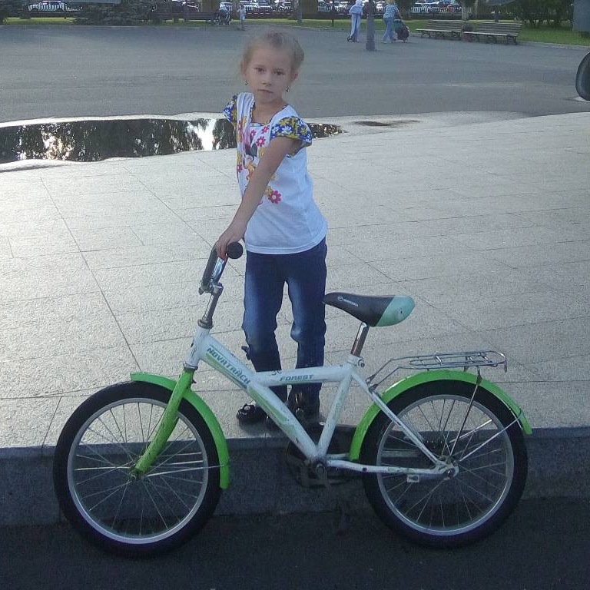
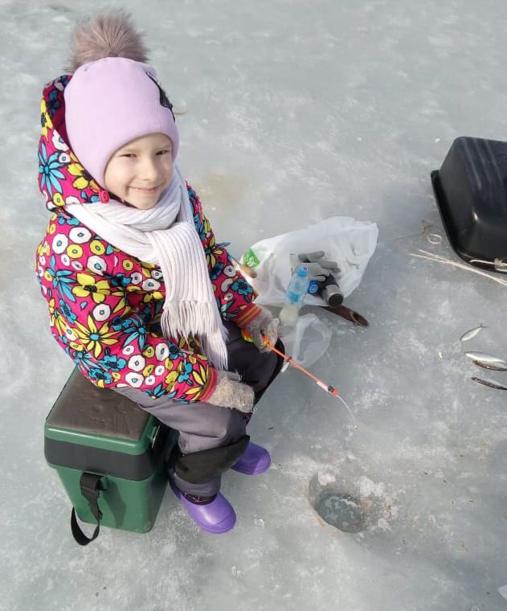
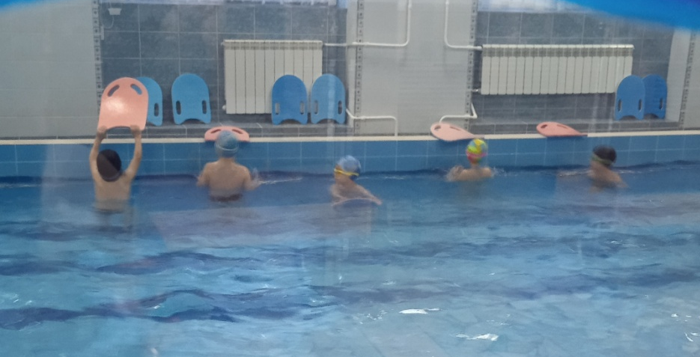
МОИ УВЛЕЧЕНИЯ
Notes:
Жная»

Slide 6
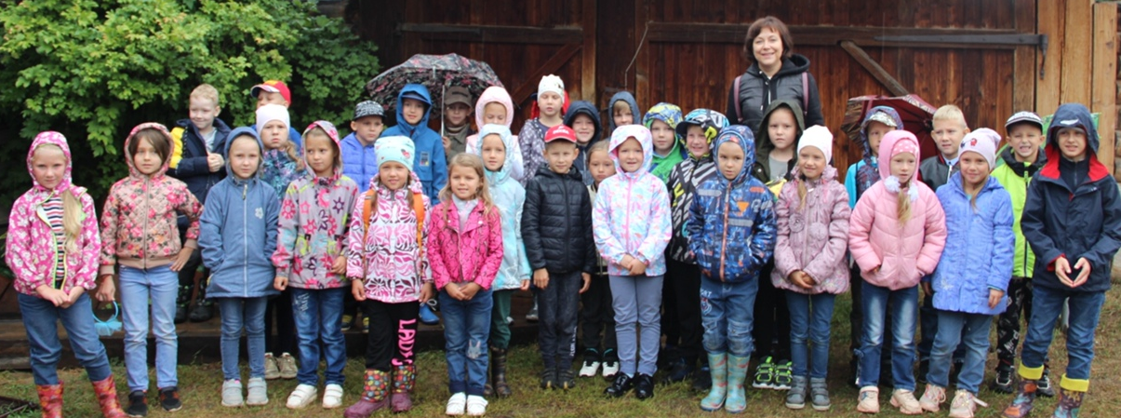
МОЯ УЧЁБА
Я учусь в новой красивой школе НьюТон.
У меня самый лучший учитель,
Маргарита Леонидовна.
Я нашла новых друзей.
Я многому в этом году научилась
Notes:
Жная»

Slide 7
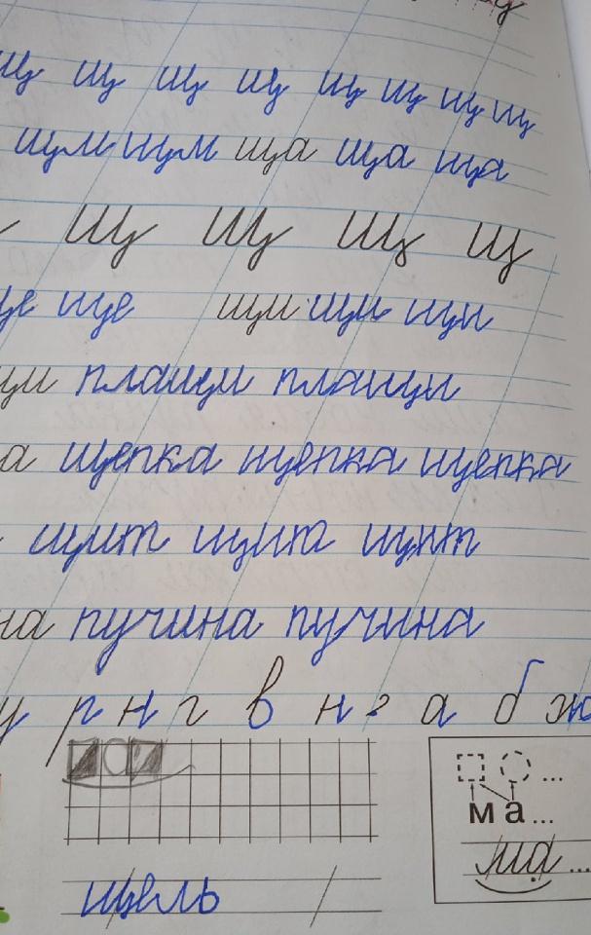
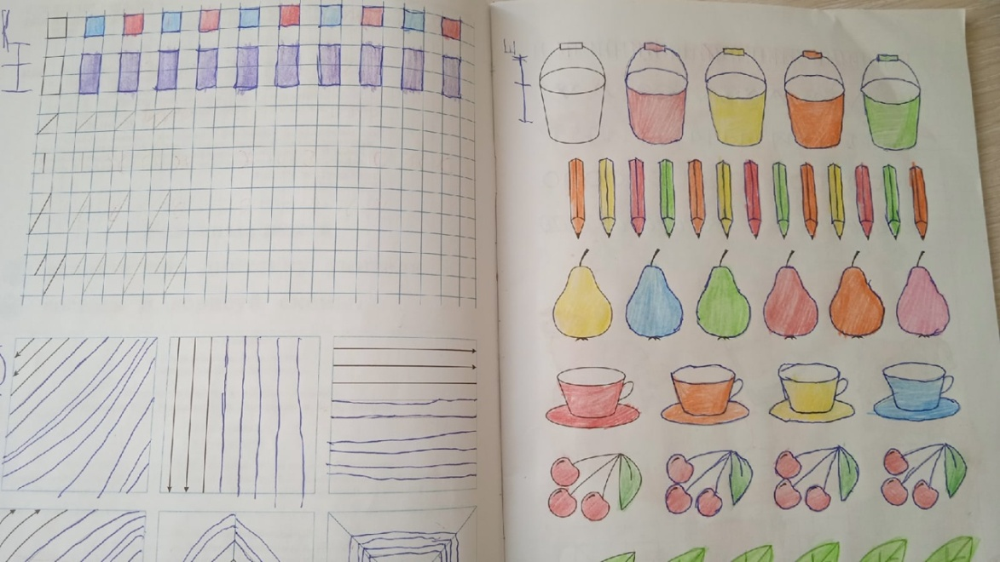
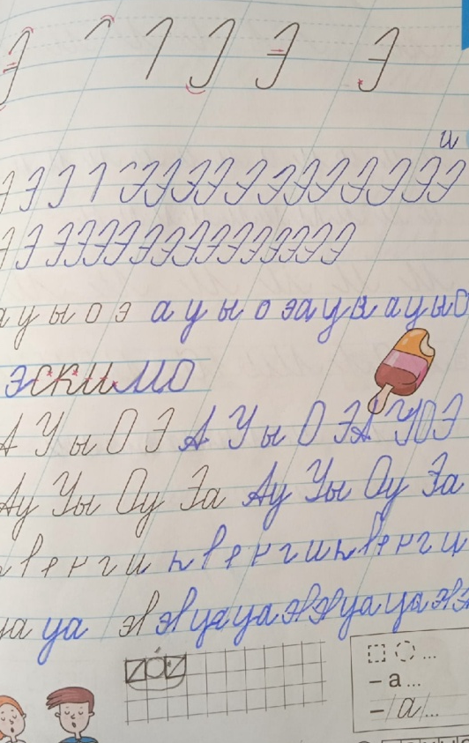
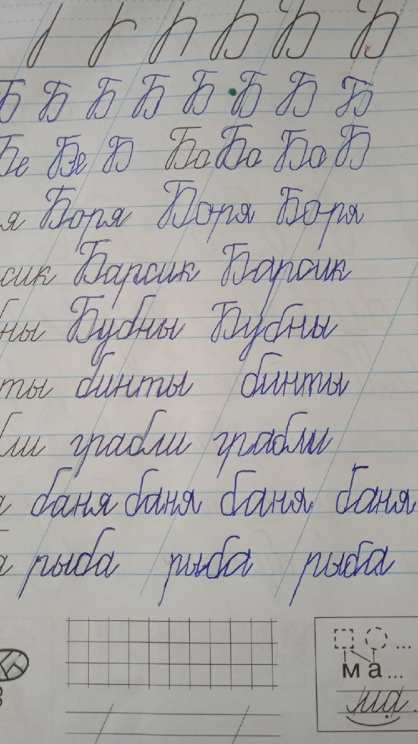
МОЯ УЧЁБА
РУССКИЙ ЯЗЫК
Notes:
Жная»

Slide 8

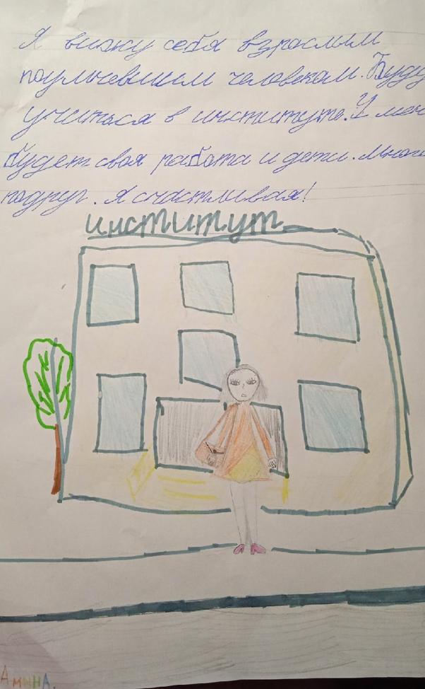
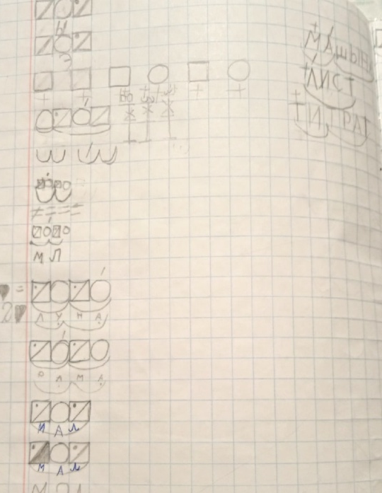
МОЯ УЧЁБА
ЛИТЕРАТУРНОЕ ЧТЕНИЕ
Notes:
Жная»

Slide 9
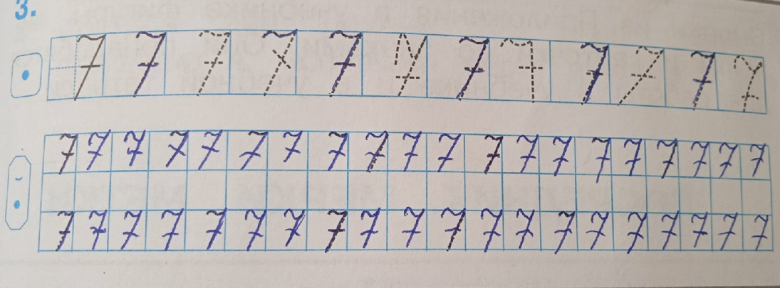
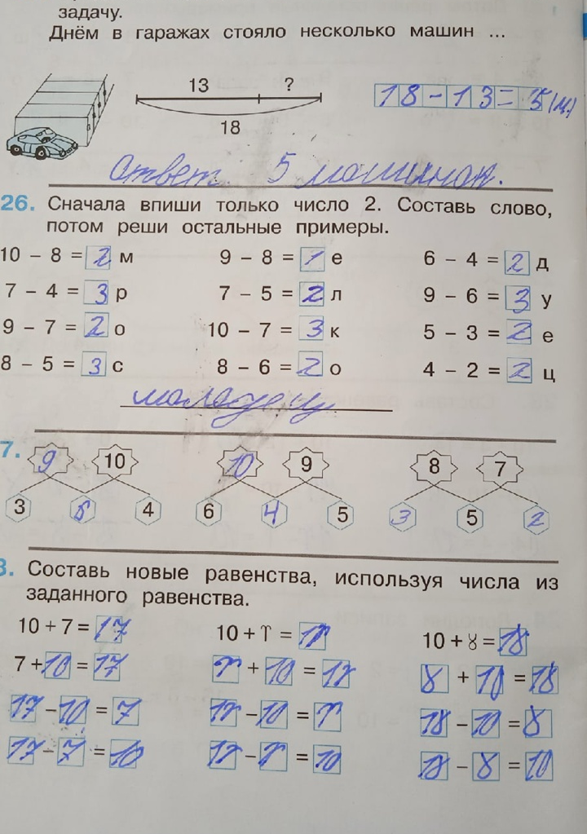
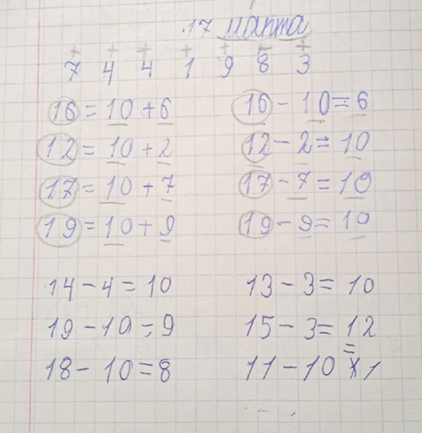
МОЯ УЧЁБА
МАТЕМАТИКА
Notes:
Жная»

Slide 10
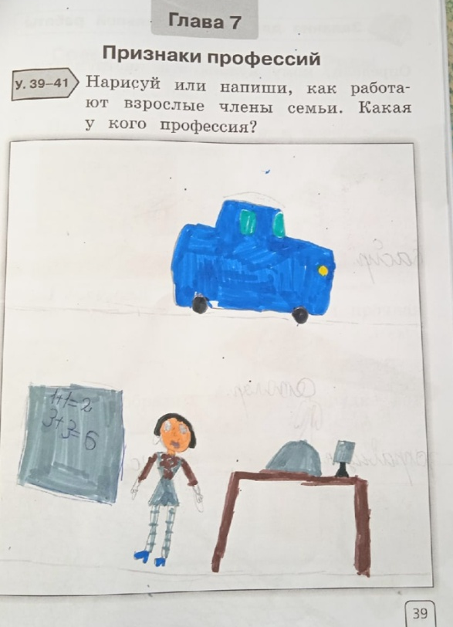
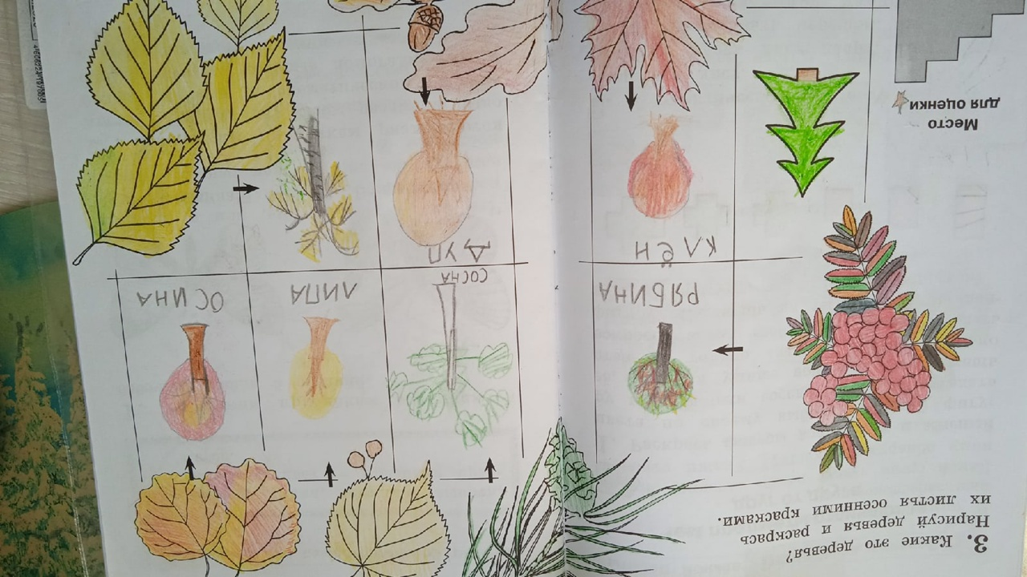
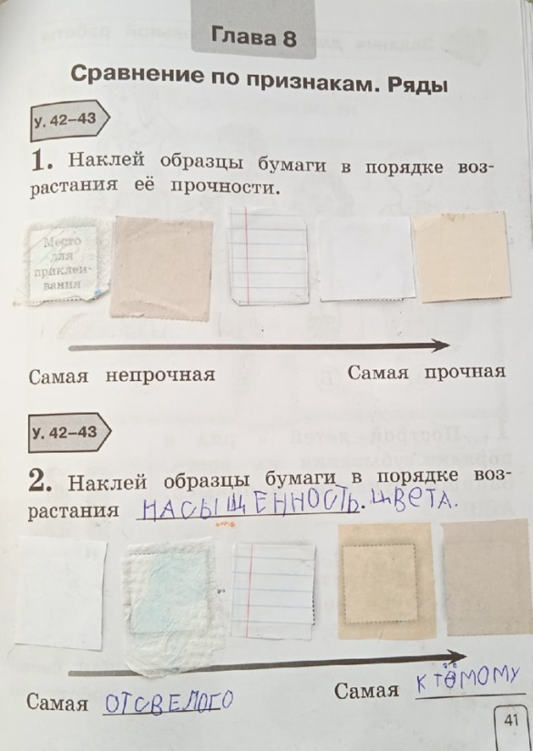
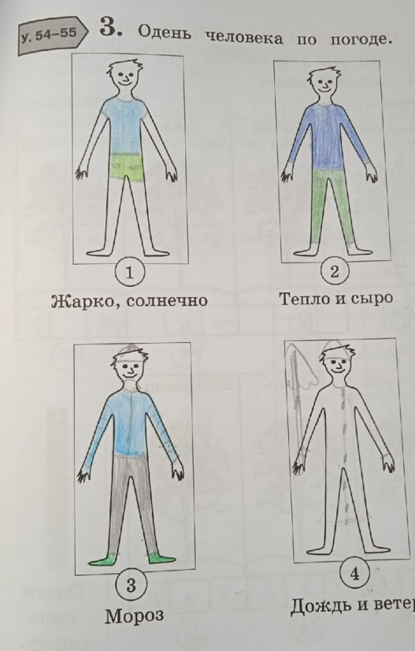
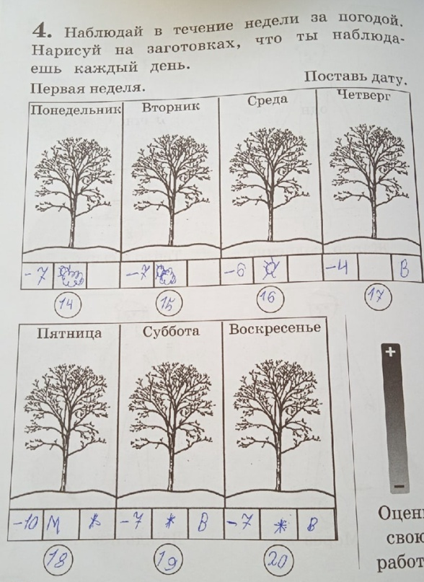
МОЯ УЧЁБА
ОКРУЖАЮЩИЙ МИР
Notes:
Жная»

Slide 11

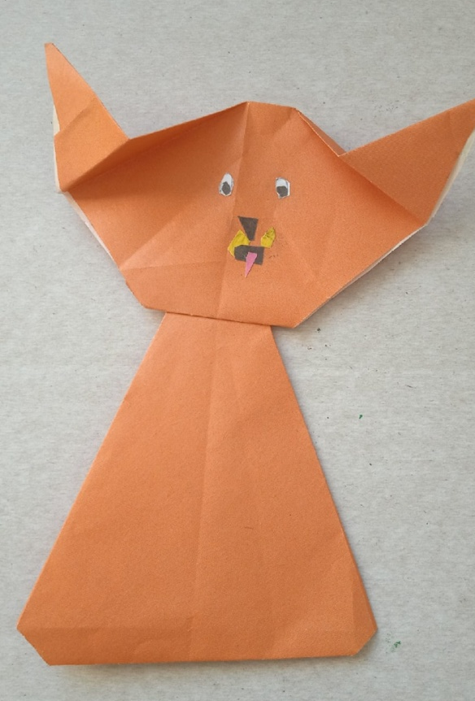
МОЯ УЧЁБА
ТЕХНОЛОГИЯ
Notes:
Жная»

Slide 12
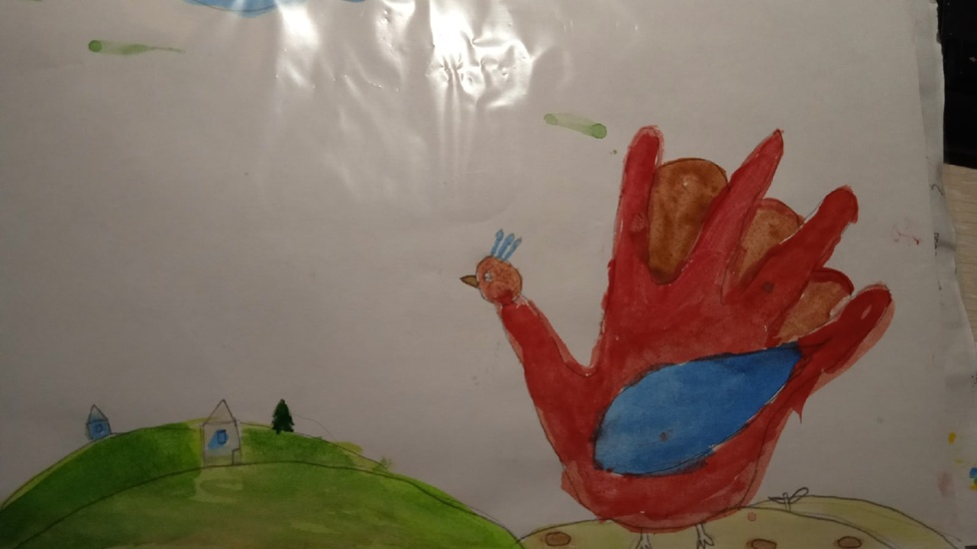
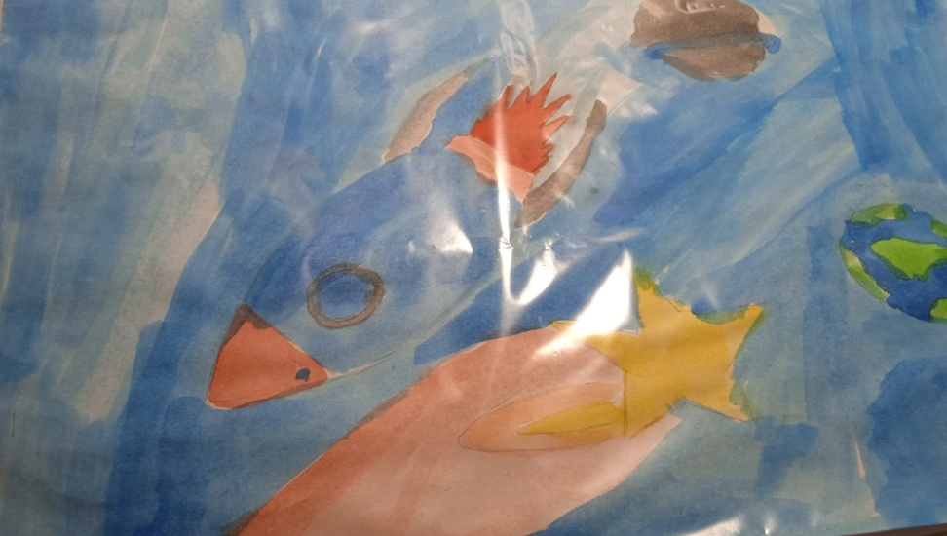
МОЯ УЧЁБА
ИЗО
Notes:
Жная»

Slide 13
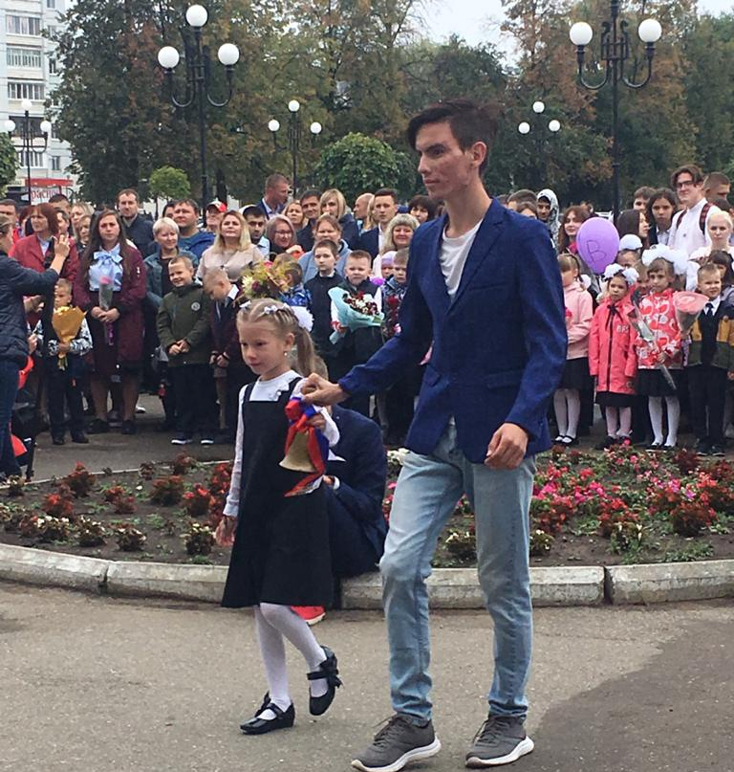
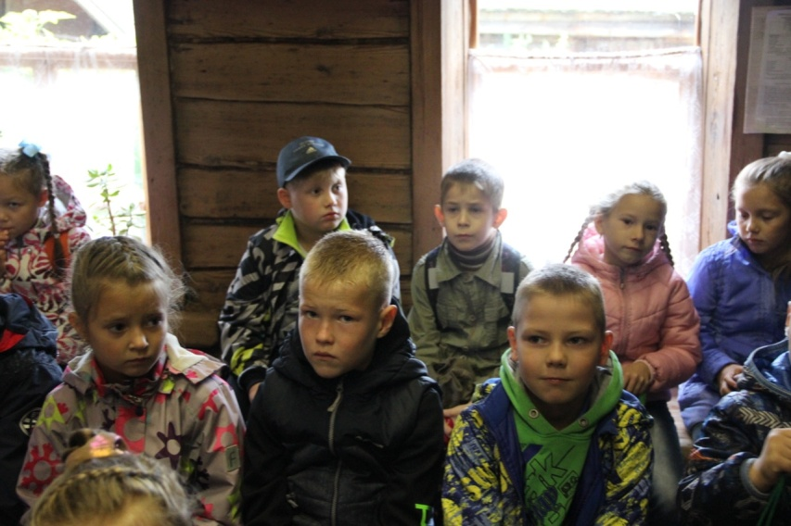
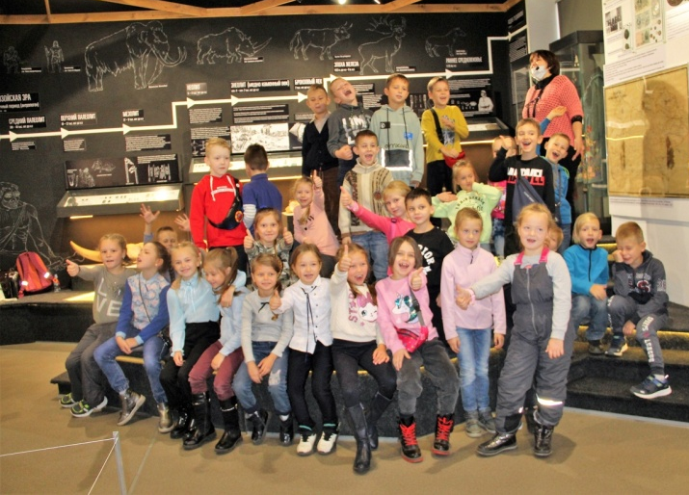
МОЯ ОБЩЕСТВЕННАЯ
РАБОТА
Я принимаю активное участие в жизни нашего класса
ДЕЖУРСТВО
В КЛАССЕ
Notes:
Жная»

Slide 14
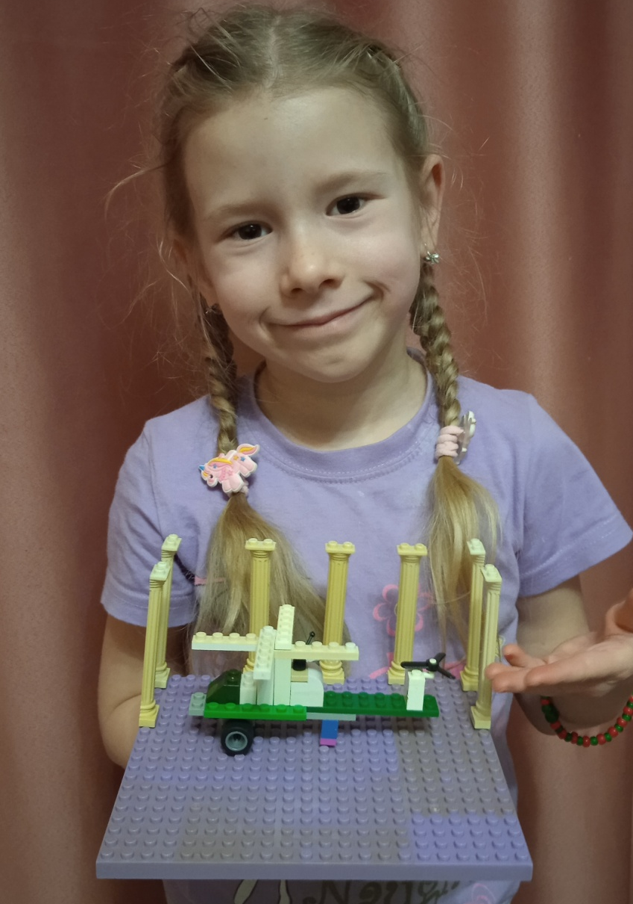
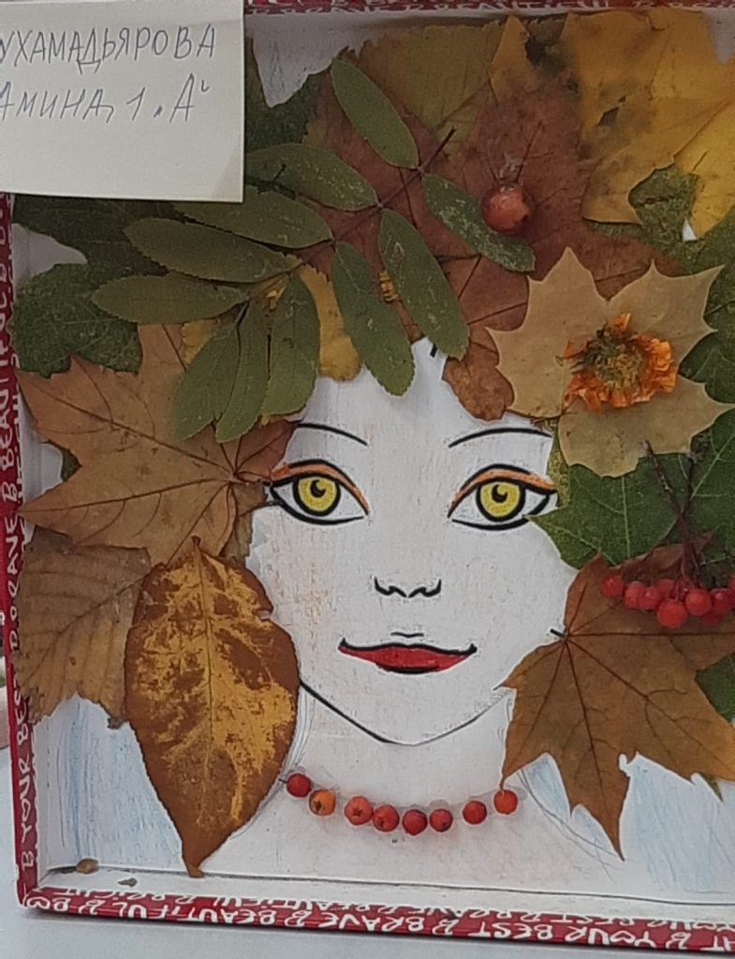
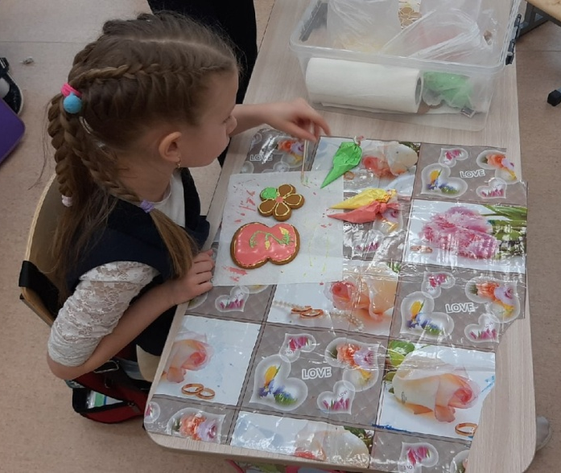
МОЁ ТВОРЧЕСТВО
Notes:
Жная»

Slide 15
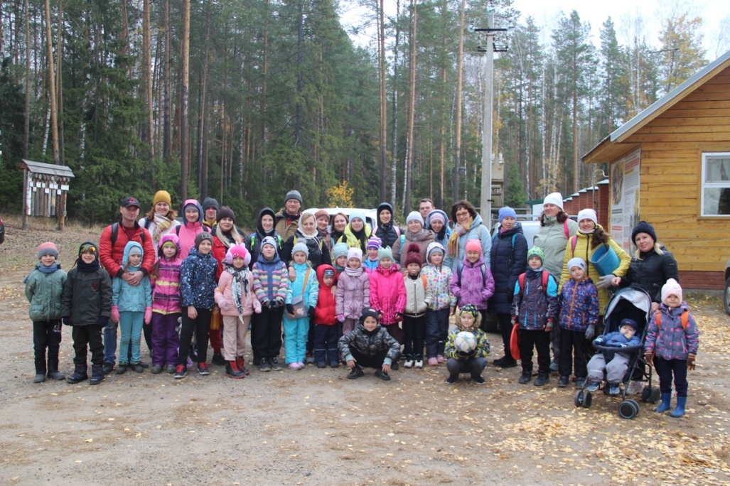
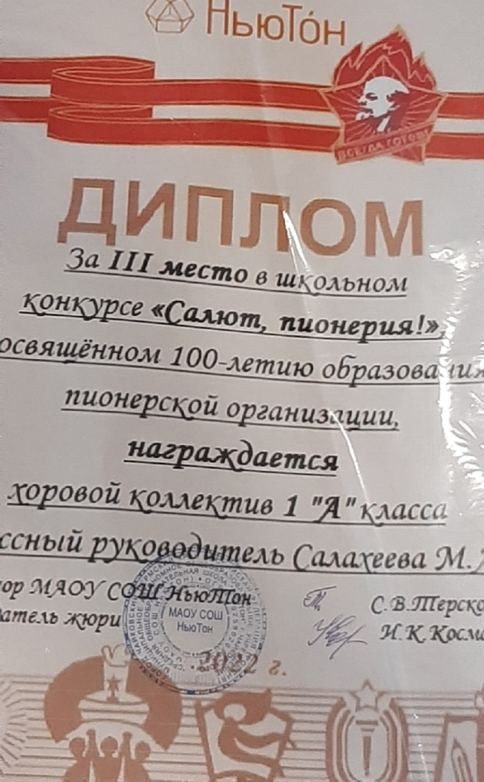
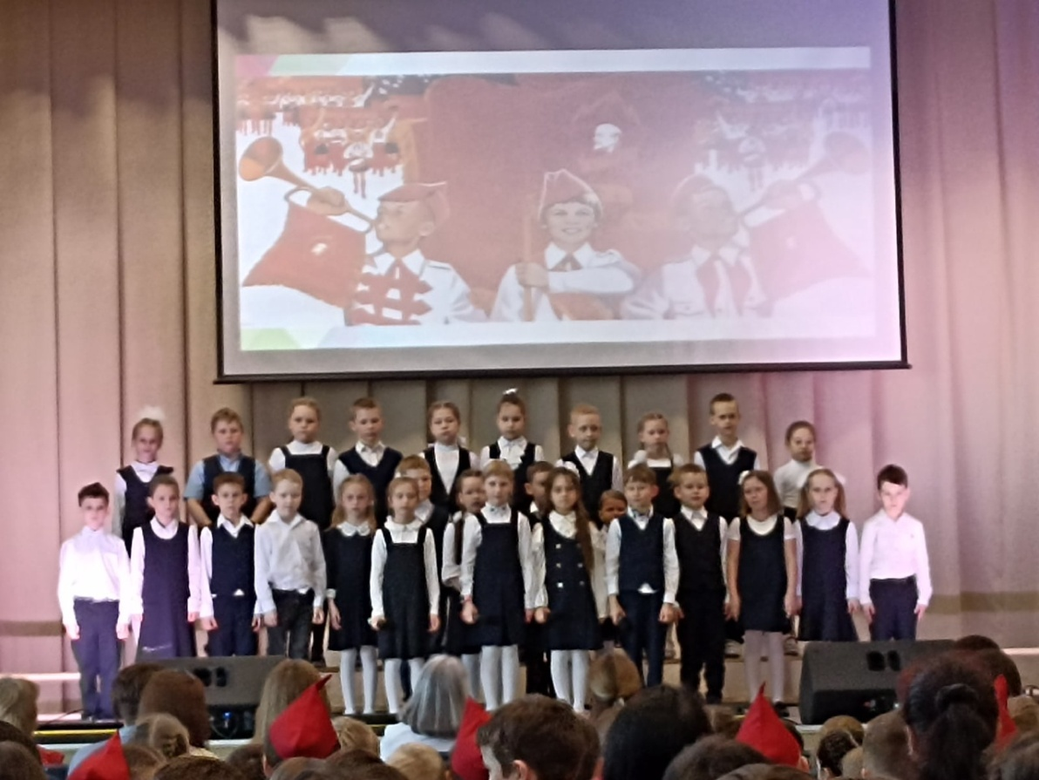
МОИ ВПЕЧАТЛЕНИЯ
А ЕЩЁ ПОХОД В КИНО
НА ФИЛЬМ «АРТЕК»
Notes:
Жная»

Slide 16
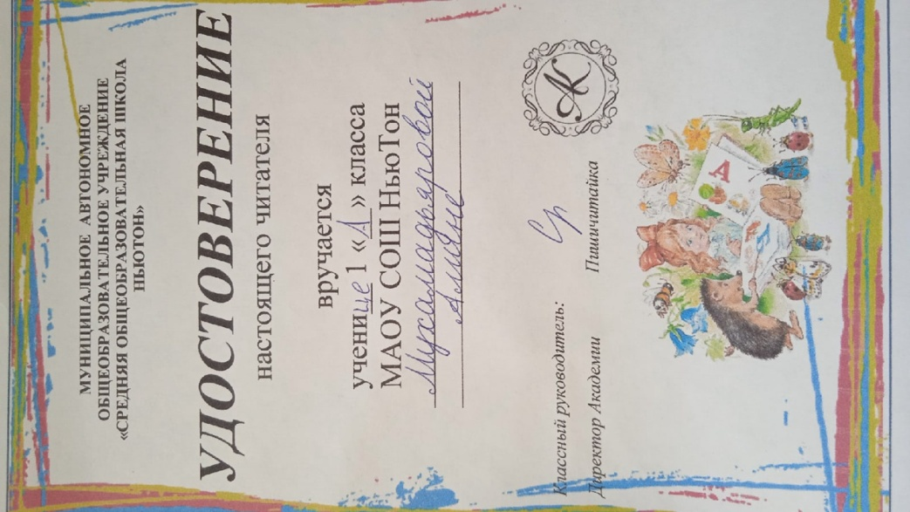
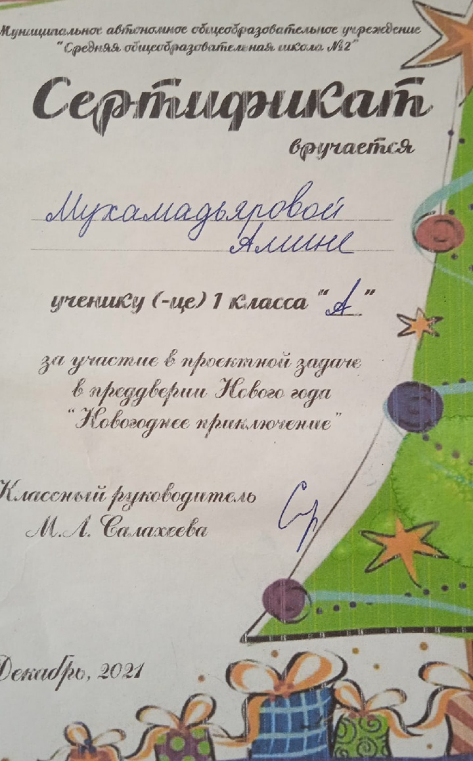
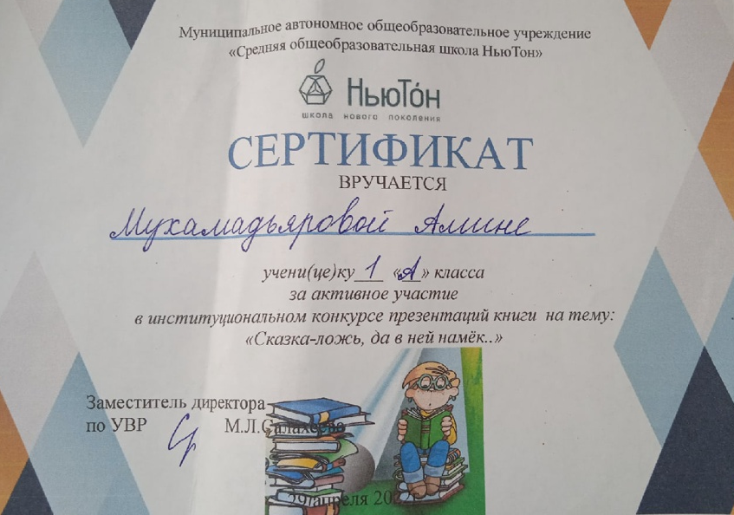
МОИ ДОСТИЖЕНИЯ
Notes:
Жная»

